Slide 1
Ребенок резко реагирует на критику, что делать?
Елизавета Филоненко
психолог

Slide 2
Какая реакция уместна?
Умеренное огорчение, грусть
Попытка исправить поведение
Прежнее поведение (несмотря а согласие с критикой)

Slide 3
Нездоровая реакция на критику
Агрессия
Чрезмерное огорчение, самобичевание
Отказ действовать
Бравада и усиление нежелательного поведения

Slide 4
Чего ждать не стоит …
Отсутствие огорчения, позитивная реакция
Немедленное и бесповоротное изменение поведения
Безоговорочное принятие критики

Slide 5
Что подпитывает нездоровую реакцию
Прошлый опыт ребенка
Эмоциональные особенности
Поведение родителей

Slide 6
Критический объем негативных обращений к ребенку
«Посмотри на себя»
«Сколько можно говорить»
«Ну, Вася в своем репертуаре»
«Ты что, дебил?»
«Ты долго думал?»
«Все дети как дети, а ты»

Slide 7
Захваливание и превознесение ребенка, эмоциональная гиперопека
Оберегание от информации о возможных неудачах и неприятностях
Вмешательство в конфликты со сверстниками, учителями
Принципиальное избегание критики
Избегание соревновательных ситуаций
Внушение идеи исключительности
Внушение идеи о том, что не стоит обращать внимание на других

Slide 8
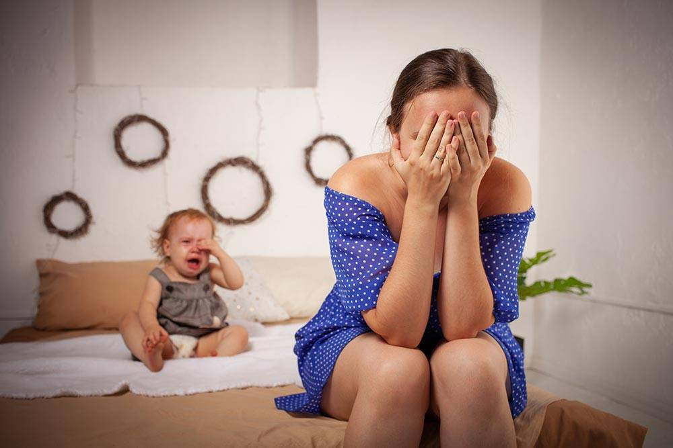
Страх перед негативными эмоциями ребенка
Острая реакция родителей (тревога, вина) на огорчение ребенка

Slide 9
КАК КРИТИКОВАТЬ ПРАВИЛЬНО
Форма критики оказывает решающее влияние на реакцию ребенка

Slide 10
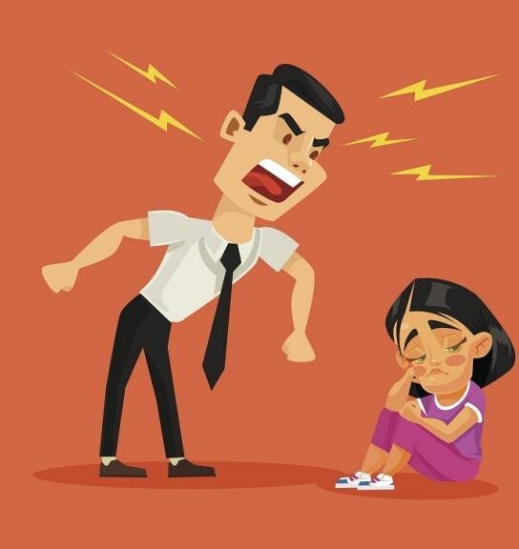
Полностью исключите оскорбления ребенка
Используйте методы самоконтроля, чтобы УБЕРЕЧЬ ребенка от оскорблений

Slide 11
Используйте спокойное время и тон
Критика НЕ РАВНО сброс эмоционального напряжения родителей

Slide 12
Интенсив
«СИЛА ВНУТРИ: РАЗВИТИЕ УВЕРЕННОСТИ И РАДОСТИ ЖИЗНИ»
развитие веры в свои силы
развитие восприятия радости в ежедневной жизни
преодоление страха старения и упущенных возможностей
преодоление страха действовать
С 8 по 25 июля

Slide 13
Предложите конкретные варианты решения
Не оставляйте ребенка «подумать самому», предложите вариант исправления ситуации

Slide 14
Решите уместна ли критика
Если у поступка есть естественное негативное последствие не опасное для здоровья ребенка критику лучше НЕ ИСПОЛЬЗОВАТЬ

Slide 15
Укажите на неправильное действия ребенка как можно конкретнее
Точное указание на то, что сделано не правильно поможет ребенку сконцентрировать свое внимание

Slide 16
Будьте готовы к тому, что ребенок не исправит своего поведения сразу
Осознание неправильного поведения НЕ РАВНО изменению поведения.
Часто на изменение поведения требуется большой временной и психический ресурс.

Slide 17
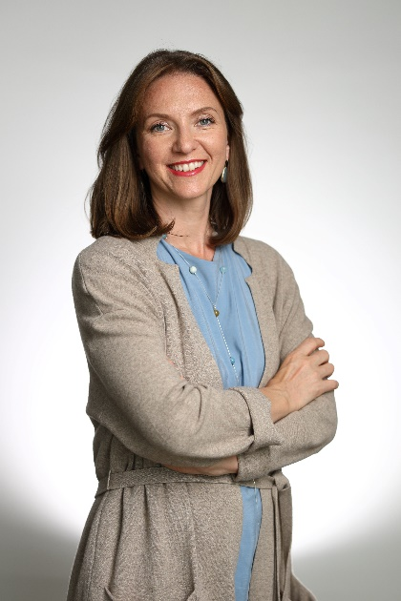
Спасибо!
Больше материалов на сайте
https://mama-papa-help.ru/

Slide 18
Наши
социальные сети

